Slide 1
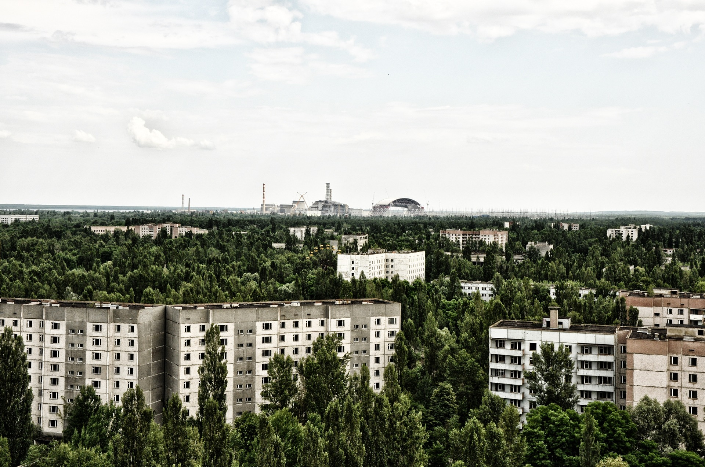
Fördjupning: Tjernobyl
Foto: Pixabay
Utsikt mot kärnkraftverket i Tjernobyl.

Slide 2
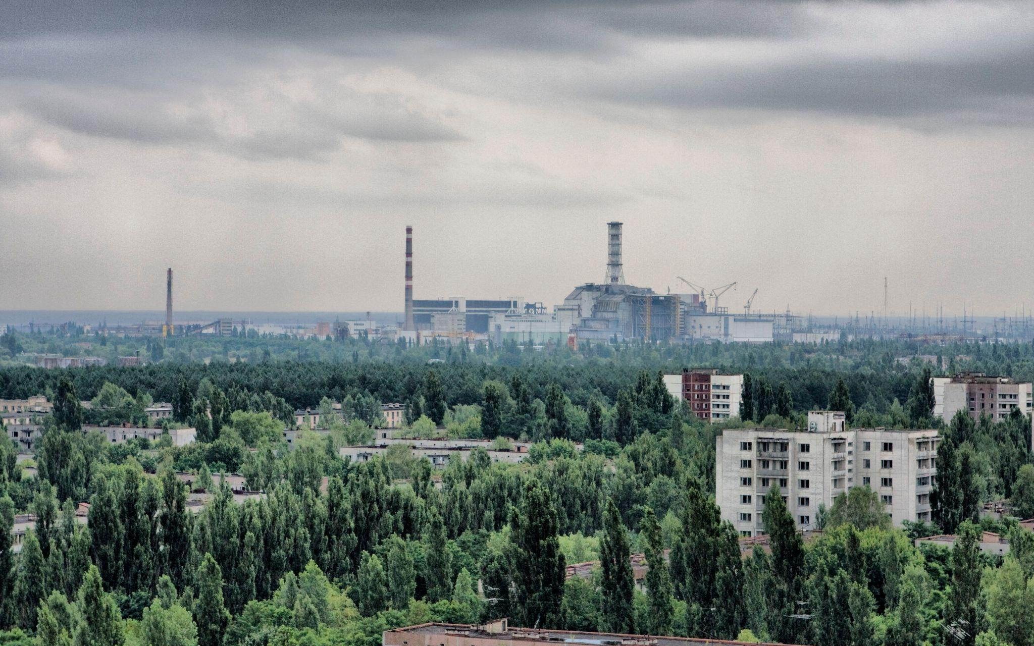
Tjernobyl
Staden Tjernobyl ligger cirka 10 mil norr om Ukrainas huvudstad Kiev. I många år före år 1991 var Ukraina en del av landet Sovjetunionen.
På 70-talet byggdes ett kärnkraftverk i Tjernobyl. I ett kärnkraftverk kan människor skapa el med hjälp av det radioaktiva ämnet uran.
På 1980-talet bodde det cirka 12 500 människor i Tjernobyl och cirka 50 000 människor i grannstaden Pripjat.
Foto:Shutterstock
Bild från staden Pripjat. I bakgrunden syns kärnkraftverket.

Slide 3
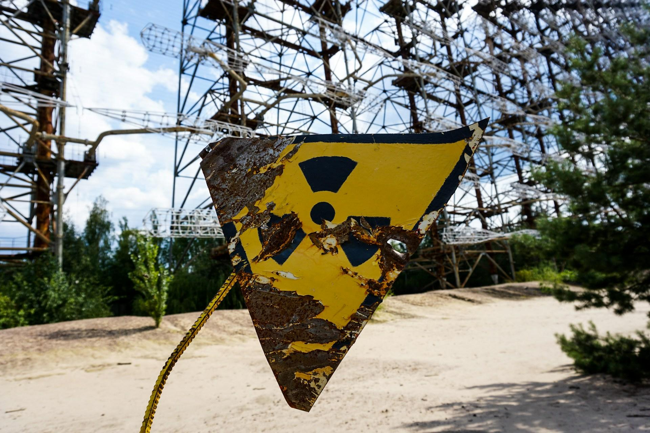
Olyckan
I ett kärnkraftverk är säkerheten viktig. I kärnkraftverk finns väldigt farliga ämnen. Vid en olycka kan ämnena komma ut.
Precis det hände i Tjernobyl. På natten till den 26 april år 1986 exploderade en del av kärnkraftverket.
Olyckan berodde på flera olika saker. Till exempel fungerade säkerheten dåligt och människor på kärnkraftverket gjorde misstag.
Foto: Ilja Nedilko/Unsplash
En skylt i Tjernobyl som varnar för radioaktiv strålning.

Slide 4
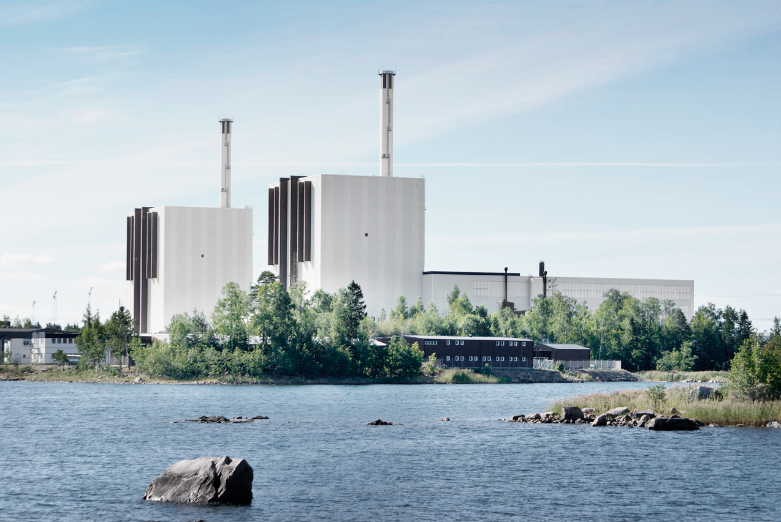
Sverige varnade världen
Den 28 april år 1986 gick larmet på det svenska kärnkraftverket Forsmark. Larmet varnade för radioaktiv strålning. Men personalen hittade inga fel.
Det visade sig att utrustningen på Forsmark kände av strålningen från Tjernobyl-katastrofen. Radioaktiva partiklar från Tjernobyl hade åkt med vinden till Sverige.
Sverige varnade resten av världen om olyckan. Senare samma kväll berättade Sovjetunionen att det hade hänt en olycka i Tjernobyl.
Foto: Vattenfall
Det svenska kärnkraftverket Forsmark.

Slide 5
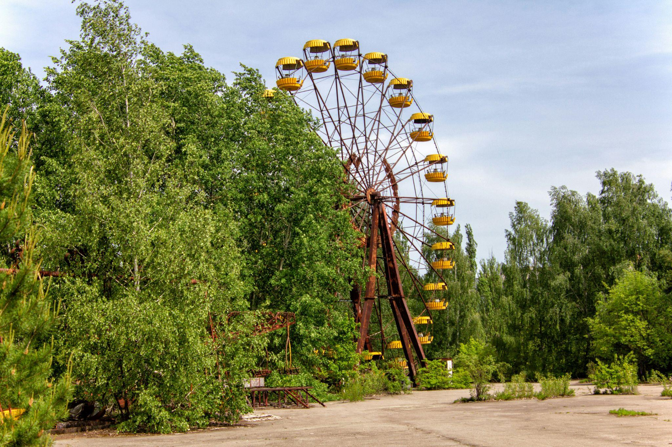
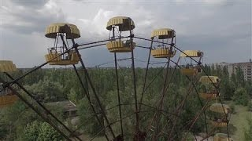
Förbjudna zonen
Under själva olyckan dog 31 människor. Men fler människor har dött sedan dess. Strålningen från olyckan har gett en del människor cancer.
På grund av strålningen har människorna tvingats flytta från Tjernobyl.
Området kallas för ”den förbjudna zonen”. Där är det fortfarande farligt att vara.
Kärnkraftverket är i dag instängt bakom både betong och metall för att stoppa mer strålning från att komma ut.
Foto: Yves Alarie/Unsplash
Ett övergivet nöjesfält i Pripjat som ligger bredvid Tjernobyl.
Tryck på play
för att se bilder från dagens Tjernobyl.

Slide 6
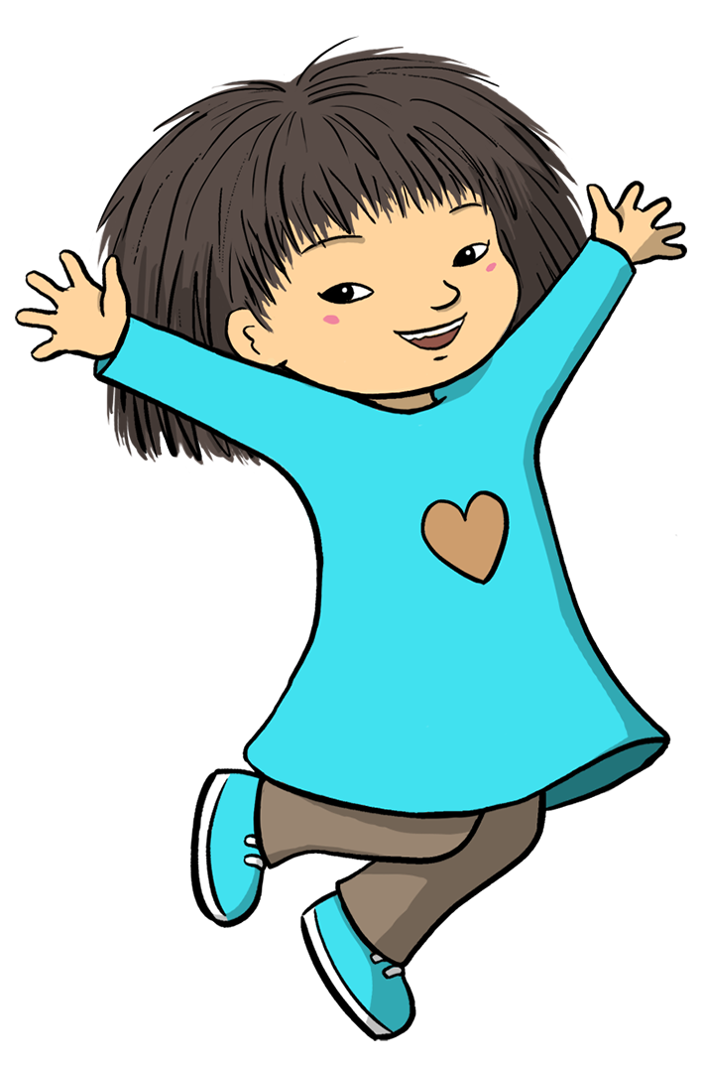
Källor
Europaparlamentet: Forsmark: Hur Sverige varnade världen om Tjernobyl-katastrofen
Nationalencyklopedin: radioaktivitet - Uppslagsverk Tjernobylolyckan - Uppslagsverk
Strålsäkerhetsmyndigheten: Tio år efter kärnkraftolyckan i Tjernobyl
Omfattningen av det radioaktiva avfallet
SVT: 31 år sedan Tjernobyl – Nya betongkammaren ska ta hand om reaktorresterna

